Slide 1

сервис для проверки безопасности ссылок и QR-кодов
nullpointerException

Slide 2






Технологии которые мы используем:
Backend
Python
django | json | jsbeautifier | SQL
Frontend
JavaScript и React
axios | css | html
Технологии

Slide 3

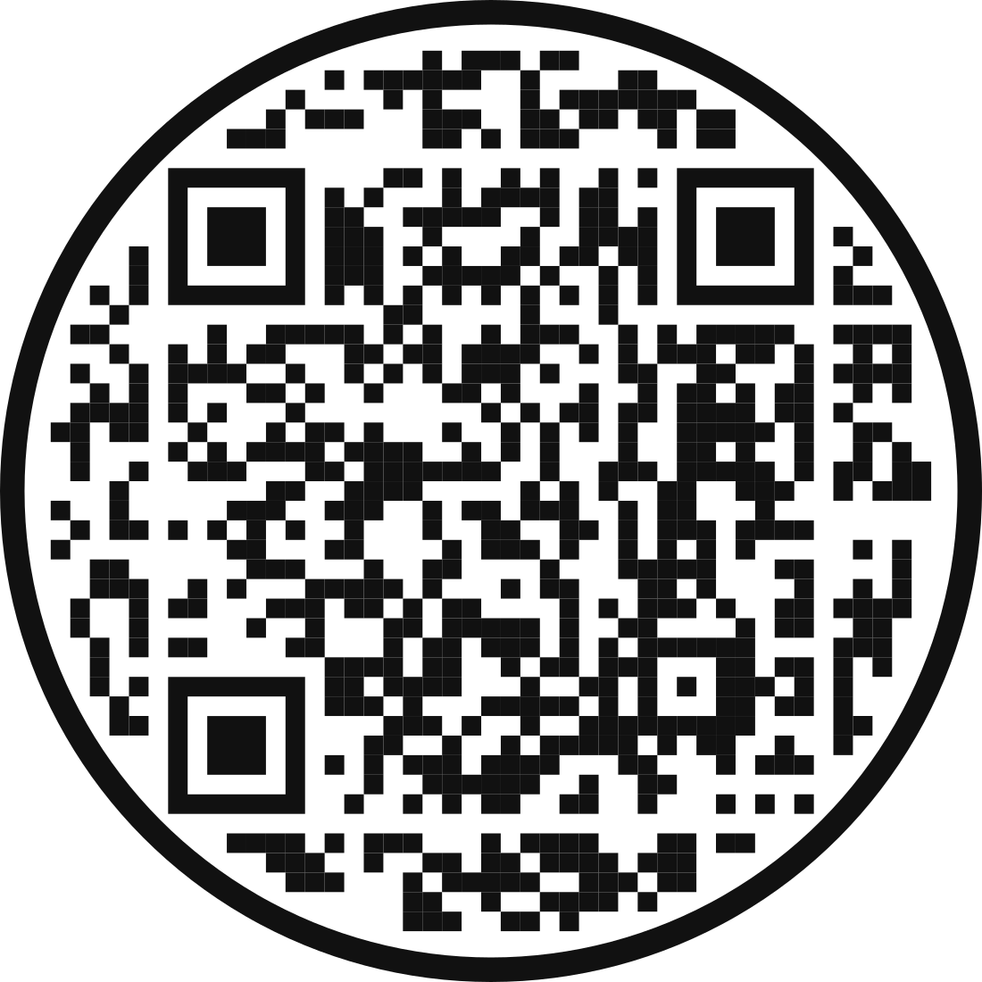
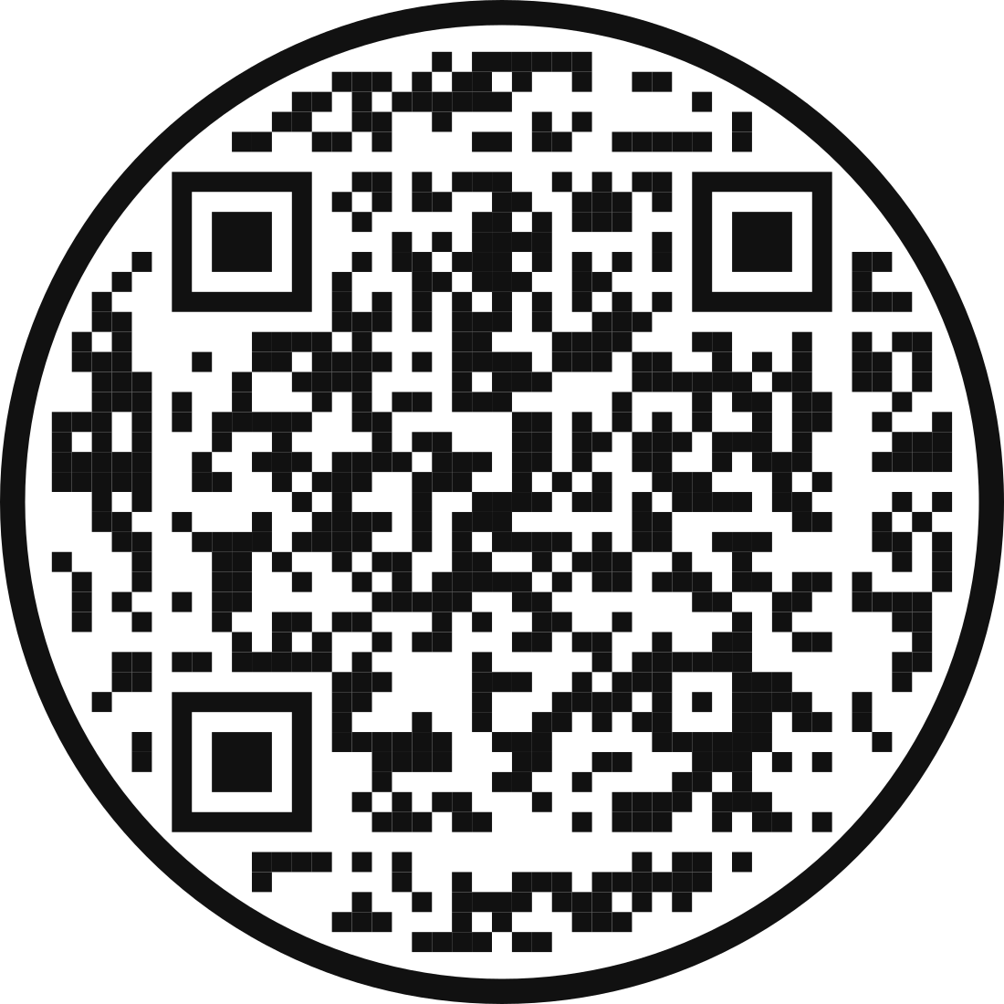
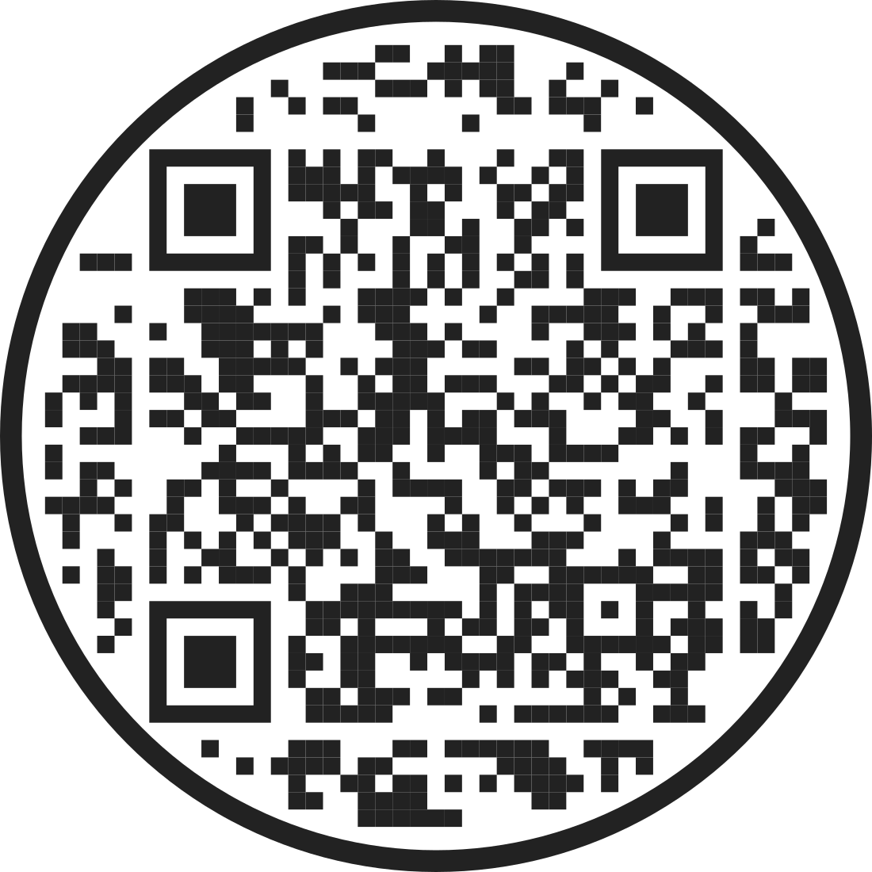
Связь с нашей командой
Караваев Иван
Ильин Кирилл
Плюснин Александр
Программист Backend
Тим Лидер
Программист Backend
Разработчик Frontend
Телеграмм – https://t.me/Nauryeasy
ВК - https://vk.com/onrefy
Телеграмм - https://t.me/ShVePs86
ВК - https://vk.com/shveps78
Телеграмм https://t.me/elogrus
ВК - https://vk.com/elogrus
nullpointerException

Slide 4
СПАСИБО ЗА ВНИМАНИЕ!
nullpointerException

